Slide 1

Consejero Electoral Arturo Sánchez Gutiérrez
MODELO DE CASILLA ÚNICA
PARA LAS ELECCIONES CONCURRENTES 2015
19 de agosto de 2014

Slide 2

Beneficios de la casilla única
Enfoque ciudadano:
Lugares de ubicación
Una fila, una gestión, una marca
Certeza en el depósito de los votos
B. Eficiencia en el gasto:
Documentos electorales
Materiales electorales
Avituallamiento de las casillas
Alimentación de funcionarios
Limpieza de los lugares de ubicación
Capacitadores y supervisores
Gastos de campo
Instrumentos de comunicación
Vehículos , combustible y peaje
C. Resultados en las actas

Slide 3
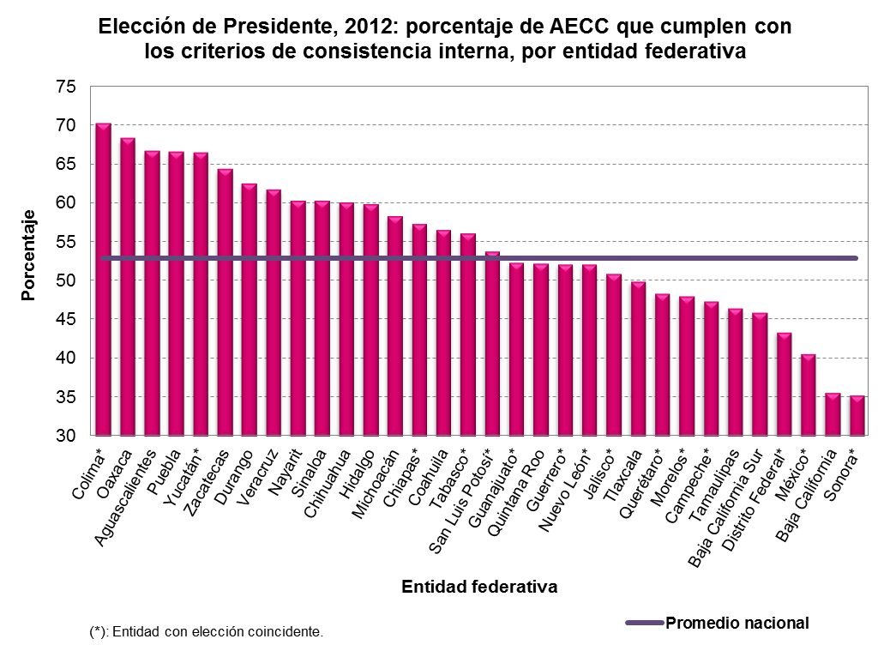
  Resultados de los Análisis de las actas
  de escrutinio y cómputo de casilla

Slide 4
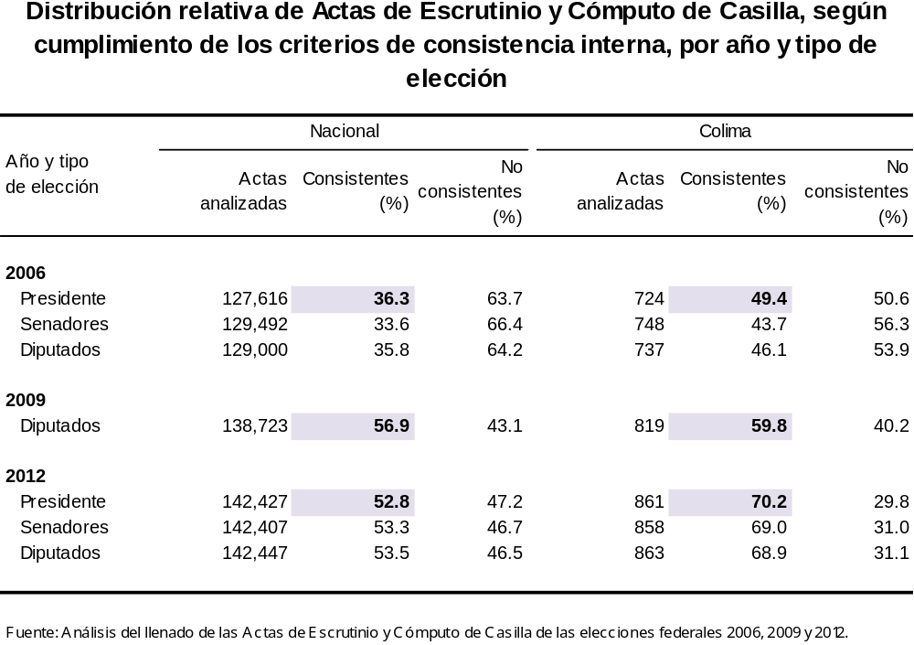
  Análisis de las actas de escrutinio y cómputo de casilla

Slide 5
Marco legal vigente:
LGIPE, Art. 82.
2. En los procesos en que se realicen elecciones federales y locales concurrentes en una entidad, el Consejo General del Instituto deberá instalar una mesa directiva de casilla única para ambos tipos de elección. La mesa directiva se integrará con un secretario y un escrutador adicionales, quienes en el ámbito local tendrán a su cargo las actividades señaladas en el párrafo 2 del artículo anterior.
LGIPE, Art. 253.
1. (…..) En el caso de las elecciones locales concurrentes con la Federal, se deberá integrar una casilla única de conformidad con lo dispuesto en este capítulo y los acuerdos que emita el Consejo General del Instituto.

Slide 6
LGIPE, Art. 259.
Los partidos políticos, una vez registrados sus candidatos,
fórmulas y listas, y hasta trece días antes del día de la elección,
tendrán derecho a nombrar dos representantes propietarios y un suplente ante cada mesa directiva de casilla, y representantes generales propietarios, tomando en consideración lo siguiente:
En elección federal cada partido político o Candidato Independiente, según sea el caso, podrá acreditar un representante propietario y un suplente, y
b) En elección local cada partido político, coalición o Candidato Independiente, según sea el caso, podrá acreditar un representante propietario y un suplente.

Slide 7
LGIPE, Art. 289.
1. El escrutinio y cómputo se llevará a cabo en el orden siguiente:
De Presidente de los Estados Unidos Mexicanos;
De senadores;
De diputados, y
De consulta popular.
2. En el caso de que se hubiere instalado casilla única, en elecciones concurrentes, en forma simultánea a los cómputos a que se refiere el párrafo anterior, se realizará el cómputo local en el orden siguiente:
De Gobernador o Jefe de Gobierno;
De diputados locales o diputados la Asamblea Legislativa, y
De ayuntamientos o de titulares de los órganos político administrativos del Distrito Federal.

Slide 8
ENTIDADES | GOBNADOR | DIPUTADOS | AYTMNTOS
BAJA CALIFORNIA SUR | * | * | *
CAMPECHE | * | * | *
COLIMA | * | * | *
CHIAPAS |  | * | *
DISTRITO FEDERAL |  | * | JEFES DELEG
GUANAJUATO |  | * | *
GUERRERO | * | * | *
JALISCO |  | * | *
MÉXICO |  | * | *
MICHOACÁN | * | * | *
MORELOS |  | * | *
NUEVO LEÓN | * | * | *
QUERÉTARO | * | * | *
S LUIS POTOSÍ | * | * | *
SONORA | * | * | *
TABASCO |  | * | *
YUCATÁN |  | * | *
ELECCIONES CONCURRENTES 2015
17 ENTIDADES:
9 CON TRES ELECCIONES
8 CON DOS ELECCIONES
Si se agrega la elección federal de diputados y la consulta popular:
CASILLAS ÚNICAS:
9 ENTIDADES CON 5 ELECCIONES
8 ENTIDADES CON 4 ELECCIONES

Slide 9

Número y tipo de elecciones por atender en las casillas únicas 2015
Federales | Locales | Consulta popular | Total | No. de casillas | No. entidades
1 | 2 | 1 | 4 | 62,275 | 8
1 | 3 | 1 | 5 | 29,767 | 9
Totales |  |  |  | 92,042 | 17
60.4%
Cómputos de las elecciones federales , locales y de la consulta popular
ELECCIONES FEDERALES |  | ELECCIONES LOCALES
Cómputo diputados federales |  | Cómputo de Gobernador o JG
Cómputo consulta popular |  | Cómputo de diputados…
 |  | Cómputo de ayuntamientos …
CÓMPUTOS
SIMULTÁNEOS

Slide 10
Funcionarios de la casilla única y competencias del escrutinio y cómputo (que ilustra cómo se asumirían por otros funcionarios, con toda garantía, las funciones de un cuarto escrutador en las elecciones de 2015).
Presidente supervisa | Primer momento | S2 – E3 Elecciones locales (2-3 elecciones)
 | S1 - E1 – E2 Elecciones federales (sólo Diputados)
 | Segundo momento
 | Consulta popular
E1
S1 – E2

Slide 11
Motivación:
1. No es necesario el cuarto escrutador.
2. La garantía de certeza la pueden ofrecer los funcionarios que se harán
cargo de la única elección federal de 2015.
3. Esta distribución es útil para el balance del tiempo de los cómputos
y la permanencia de los funcionarios hasta la clausura de la casilla y el inicio del traslado de los paquetes.
4. Al no ser necesario el cuarto escrutador y al haber quienes ofrezcan
garantías al escrutinio y cómputo de la consulta, los costos de un funcionario más son onerosos.
5. La administración pública está obligada a observar criterios de racionalidad en el ejercicio del gasto.
6. El INE se ha planteado como objetivo estratégico en el Plan Estratégico Institucional incrementar la eficiencia en la organización de los procesos electorales.
7. El ahorro estimado en los conceptos de materiales didácticos, sillas y alimentación de un funcionario menos es de 66.9 millones de pesos por las casillas únicas. Y de 107.6 millones por la totalidad de las casillas.

Slide 12
LFCP, Art, 46.
El Instituto podrá designar adicionalmente a uno o más ciudadanos
para que se integren a las mesas directivas de casilla, con la finalidad de que funjan como escrutadores de la consulta popular.
LFCP, Art. 52.
En caso de ausencia del escrutador designado, para el escrutinio y cómputo de la consulta popular, las funciones las realizarán cualquiera de los escrutadores presentes designados para la elección federal.
La falta de los ciudadanos designados como escrutadores por el Instituto para realizar el escrutinio y cómputo de la consulta popular en la casilla, no será causa de nulidad de la votación de las elecciones constitucionales ni la de la consulta.

Slide 13
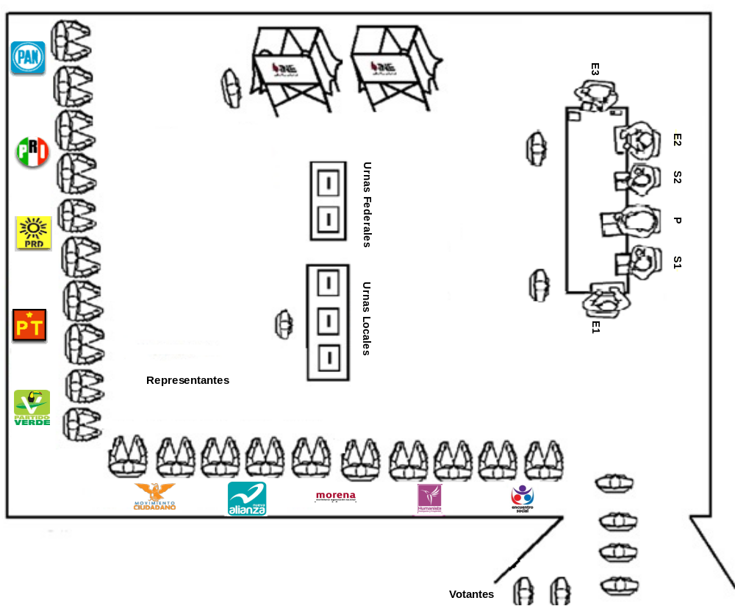
OTROS ASPECTOS RELEVANTES:
En 2012, el 62.4% de las casillas (89,340) se instalaron en escuelas. La LGIPE lo
recomienda.
Requerimientos:
$23.4 millones
para sillas en las
casillas únicas
$38.7 millones
para sillas en la
totalidad de las
casillas

Slide 14



CASILLA ÚNICA EN ESPACIO ABIERTO
PRD
PRI
PAN
PAN
PRI
PRD
PT
PVEM
PVEM
PT
MC
MC
PNA
PNA
MORENA
E
SF
P
SL
E
MORENA
PH
E
PH
ES
ES
PPL
CAND INDEP
URNAS
SALIDA
FILA DE ACCESO
CANCELES
acceso

Slide 15

Evaluación
Seguimiento
Capacitación
INE-OPL
Convenios

Slide 16
Conceptos de gasto
Necesidad del INE:
Emitir lineamientos y
presupuestar 2015
Planteamientos IEE:
Conocer lineamientos y
presupuestar 2015
Documentos electorales |  | Los propios |  | Los propios
Cancel de votación |  | Uno por casilla |  | Uno por casilla
Marcadora de credenciales |  | Una por casilla |  | --------
Marcador del voto |  | Dotación por casilla |  | --------
Líquido indeleble |  | Dotación por casilla |  | --------
Apoyo para alimentación MCD |  | Equitativo |  | Equitativo
Apoyo para limpieza (casillas) |  | Equitativo |  | Equitativo
Capacitadores y supervisores |  | Equitativo |  | Equitativo
Gastos de campo |  | Equitativo |  | Equitativo
Vehículos, gasolina, peaje |  | Equitativo |  | Equitativo
Instrumentos comunicación |  | Equitativo |  | Equitativo
Desarrollo y operación del SIJE |  | 100 % |  | Solamente gastos propios

Slide 17
La capacitación
fue prevista en los recursos
extraordinarios para 2014
solicitados a la SHCP
Si es posible se haría
en septiembre;
de no serlo, en octubre.
Sería presencial
en 6 ó 7 sedes
regionales
Concurrirán
el INE
y los OPL

Slide 18
El seguimiento, además de técnico,
tendría que cuidar la relación INE-OPL
fortaleciendo la coordinación y la toma de acuerdos
La evaluación,
integrará la evaluación parcial
de cada programa y proyecto, así como la coordinación
y la toma de acuerdos conjuntos
2018

Slide 19
Gracias

